Slide 1



Universidad Autónoma del Estado de México
Facultad de Economía
PROGRAMA EDUCATIVO
Relaciones Económicas Internacionales
UNIDAD DE APRENDIZAJE:
«PROBABILIDAD Y ESTADÍSTICA»
(8 Créditos)
Clave: L43122
DISTRIBUCIONES DE MUESTREO, MEDIA Y VARIANZA MUESTRAL
Elaboró: MDN Edna Edith Solano Meneses.
Septiembre 2019

Slide 2


PROBABILIDAD Y ESTADÍSTICA
Distribuciones de muestreo, media y varianza muestral

Slide 3
Índice
Guion Explicativo | ………………………………… | 3
Objetivo | ………………………………… | 8
Introducción | ………………………………… | 9
Distribuciòn Chi cuadrada | ………………………………… | 10
Distribución F | ………………………………… | 15
Distribuciòn t de student | ………………………………… | 22
Distribución de la media y varianza muestrales | ………………………………… | 27
Teorema central del lìmite | ………………………………… | 32
Referencias | ………………………………… | 46
1

Slide 4
Guión Explicativo
El material que se muestra a continuación establece las bases y ejemplifica las diferentes distribuciones de muestreo que existen de tal manera que el alumno comprenda e identifique fácilmente bajo qué condiciones se da cada una, de manera que aplique en casos reales y y de manera directa contribuya a que tome decisiones fundamentadas en el desempeño de su profesión.
2

Slide 5
Guión Explicativo
Se recomienda ampliamente este material como soporte a las clases presenciales para coadyuvar al logro de los objetivos y el propósito general de la Unidad de Aprendizaje
Las explicaciones y ejemplificaciones mostradas en casos de aplicación con fórmulas e imágenes incluidas en este material, el alumno podrá fácilmente asimilar el conocimiento.
3

Slide 6
Guión Explicativo
  En la diapositiva 8 y 9 se da a conocer la presentación del trabajo, objetivo e introducción
  De la dispositiva 10 a la 14 se presentan las generalidades de las técnicas de conteo.
  La regla de multiplicación se aborda en la diapositiva 15 a la 19.
  En la diapositiva numero 20 y 21 se muestran las características de la combinación y se ejemplifica.
4

Slide 7
Guión Explicativo
  En la diapositiva numero 22 y 26 muestra los aspectos fundamentales de la combinación con repetición
  En la diapositiva numero 27 a la 30 lo referente a la combinación sin repetición.
  De la diapositiva 31 a la 46 se presenta la permutación con y sin repetición, lineal, cíclica y por grupos.
  Finalmente la bibliografía consultada para la realización de este material se muestra en la diapositiva 47
5

Slide 8
Objetivo
Proporcionar información referente a las distribuciones muestrales de probabilidad y su aplicación como parte de las bases de la formación del alumno de la licenciatura; generando habilidades y razonamientos que apoyen en el desarrollo de su ámbito profesional.
6

Slide 9
Introducción
El conocimiento , entendimiento y aplicación de la probabilidad en sus diferentes temas juega un papel importante dentro del desarrollo profesional; de manera especìfica las distribuciones muestrales de probabilidad al convertirse en una excelente herramienta para la toma de decisiones de ahì la indispensable aplicaciòn de una manera eficaz y objetiva, el analizar los elementos participando en decisiones requeridas en el mundo de la economía.
7

Slide 10
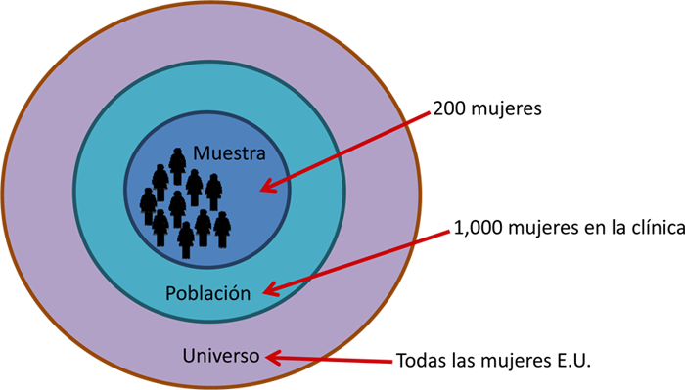
DISTRIBUCIONES MUESTRALES DE PROBABILIDAD

Slide 11
PROBABILIDAD Y ESTADÍSTICA
TÉCNICAS DE CONTEO
En la probabilidad prevalece un principio fundamental que es el proceso de contar, para lo que existen las técnicas de conteo las cuales ofrecen un método general para contar el numero de posibles arreglos de objetos dentro de un solo conjunto o entre varios conjuntos.
9

Slide 12
PROBABILIDAD Y ESTADÍSTICA
TÉCNICAS DE CONTEO
Las técnicas de conteo son aquellas que son usadas para enumerar eventos difíciles de cuantificar.
Las técnicas de conteo son utilizadas en Probabilidad y Estadística para determinar el número total de resultados
10

Slide 13
PROBABILIDAD Y ESTADÍSTICA
TRES TÉCNICAS DE CONTEO
Regla de multiplicación
Combinaciones
Permutaciones
11

Slide 14
PROBABILIDAD Y ESTADÍSTICA
Regla de multiplicación
Combinación
*Con repetición
*Sin repetición
Permutación
*Con repetición
*Sin repetición
*Lineal
*Cíclica
*Por grupos
12

Slide 15

REGLA DE MULTIPLICACIÓN

Slide 16
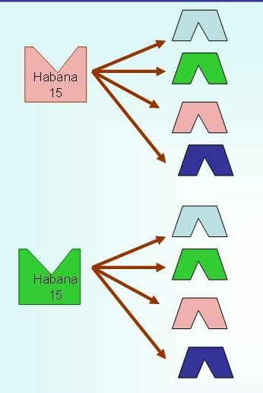
PROBABILIDAD Y ESTADÍSTICA
REGLA DE LA MULTIPLICACIÓN
Si hay m formas de hacer una cosa y hay n formas de hacer otra cosa, entonces hay m x n formas de hacer ambas cosas, es decir, el numero total de formas de hacer ambas cosas sería m x n.
m=2, n=4 entonces 2x4 = 8
14

Slide 17
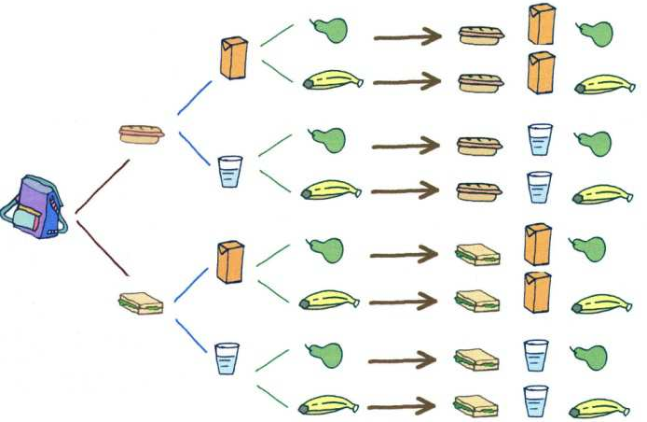
PROBABILIDAD Y ESTADÍSTICA
REGLA DE LA MULTIPLICACIÓN
Esta regla se puede extender a más de dos eventos. Para tres eventos (m, n, o) se tendría que el número total de eventos sería, de m x n x o.
m=3, n=2, o=2 entonces 3x2x2 = 8
15

Slide 18
PROBABILIDAD Y ESTADÍSTICA
REGLA DE LA MULTIPLICACIÓN
La regla de multiplicación se utiliza en el caso de que los sucesos A y B sean independientes y sin reemplazo (cuando la ocurrencia de uno no afecta la probabilidad de la ocurrencia del otro).
Fórmula:
Nº de maneras = n × m
16

Slide 19

PROBABILIDAD Y ESTADÍSTICA
REGLA DE LA MULTIPLICACIÓN
Ejemplo:
Suponga que una persona tiene 2 formas de ir de una ciudad A a otra ciudad B; y una vez llegada a B, tiene 3 maneras de llegar a otra ciudad C, ¿De cuántas maneras puede realizar el viaje de A a C pasando por B?
⇒ Nº de maneras = 2 × 3 = 6
La regla de multiplicación requiere dos eventos A y B independientes.
Y uno no afecta la ocurrencia del otro.
17

Slide 20
COMBINACIONES

Slide 21
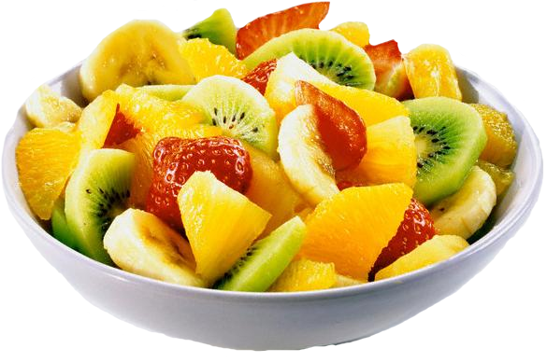
PROBABILIDAD Y ESTADÍSTICA
COMBINACIONES
Es el número de arreglos posibles en donde no interesa el orden.
Son aquellas formas de agrupar los elementos de un conjunto teniendo en cuenta que: NO influye el orden en que se colocan
19

Slide 22
PROBABILIDAD Y ESTADÍSTICA
COMBINACIONES
Combinación con repetición
Son las distintas agrupaciones formadas con r elementos que pueden repetirse, eligiéndolos de entre los n elementos de que disponemos, considerando una distinta a otra sólo si difieren en algún elemento (No influye el orden de colocación de sus elementos).
20

Slide 23
PROBABILIDAD Y ESTADÍSTICA
COMBINACIONES
Si permitimos que se repitan los elementos, podemos hacerlo hasta tantas veces como elementos tenga la agrupación.
21

Slide 24
PROBABILIDAD Y ESTADÍSTICA
COMBINACIONES
Combinación con repetición ejemplo:
Con el conjunto X= {1, 2, 3, 4} formar pares. De manera gráfica vemos:
Como no importa el orden, da lo mismo (1,2) que (2,1), entonces solo consideramos una de ellas.
Y es con repetición puesto que repite (1,1) o (2,2)…
(1,1) | (1,2) | (1,3) | (1,4)
(2,1) | (2,2) | (2,3) | (2,4)
(3,1) | (3,2) | (3;3) | (3,4)
(4,1) | (4,2) | (4,3) | (4,4)
Nº de arreglos = 10
22

Slide 25
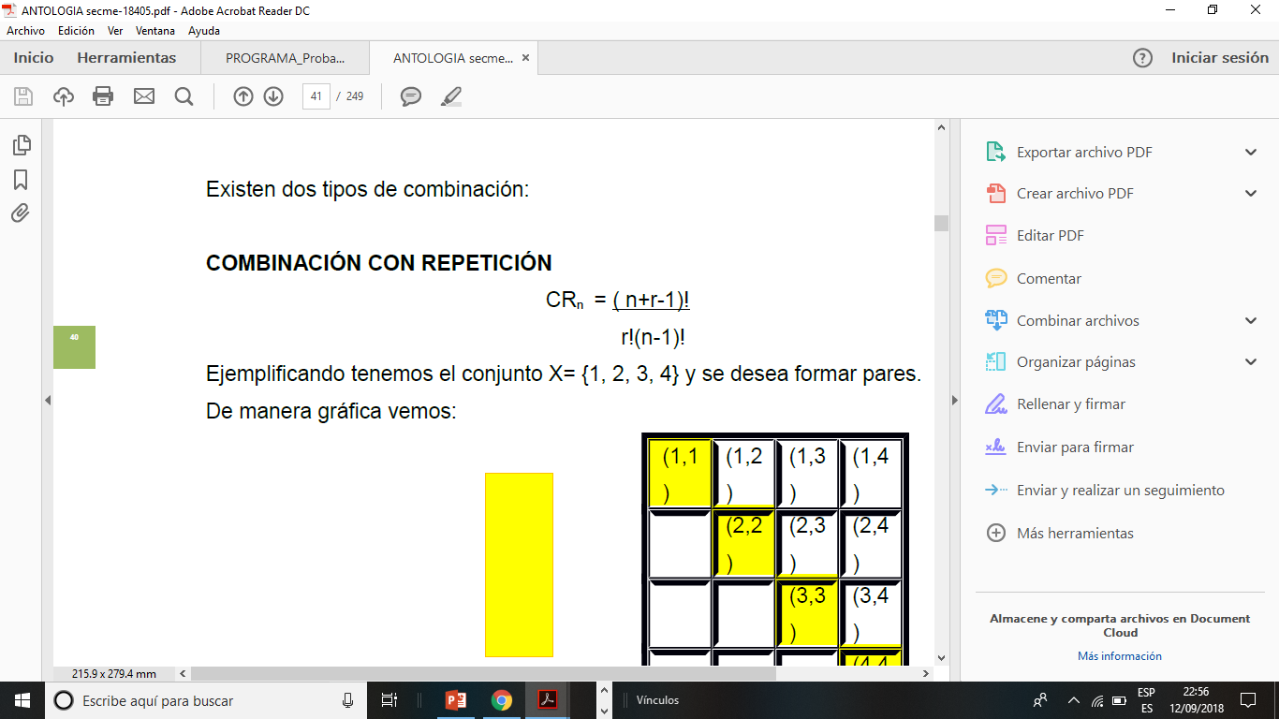
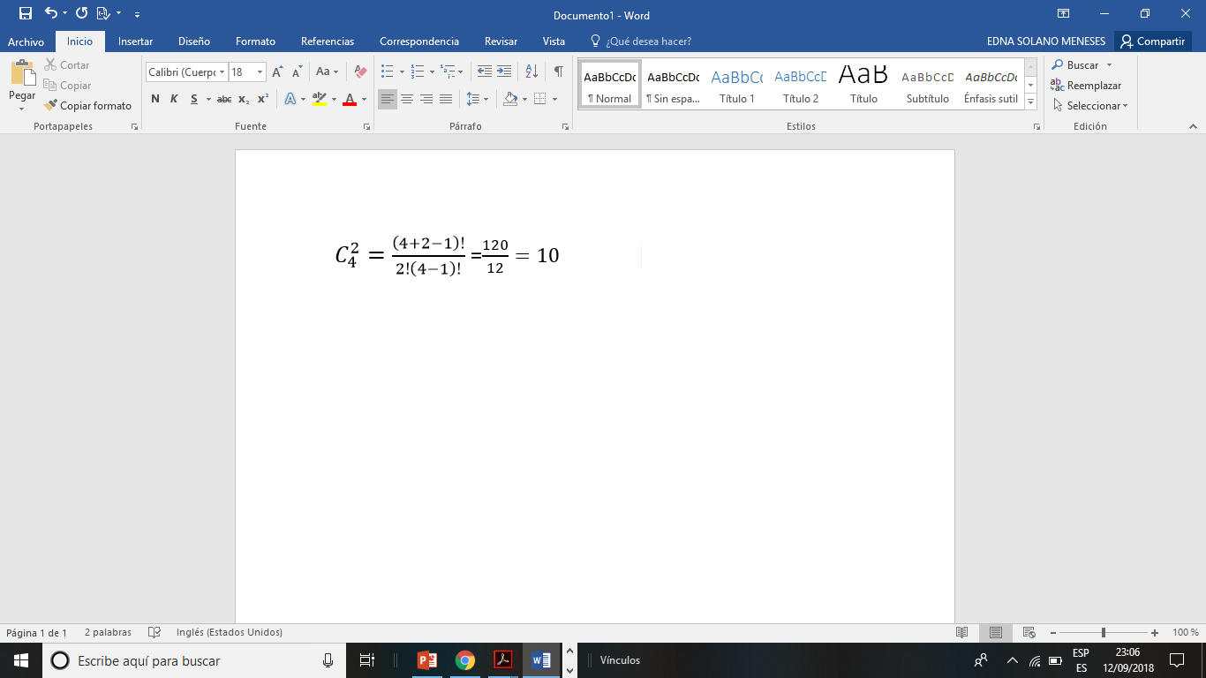
PROBABILIDAD Y ESTADÍSTICA
COMBINACIONES
Combinación con repetición ejemplo:
Aplicando fórmula
(1,1) | (1,2) | (1,3) | (1,4)
(2,1) | (2,2) | (2,3) | (2,4)
(3,1) | (3,2) | (3;3) | (3,4)
(4,1) | (4,2) | (4,3) | (4,4)
n = 4
r = 2
Nº de arreglos = 10
23

Slide 26

PROBABILIDAD Y ESTADÍSTICA
COMBINACIONES
Ejemplo de Combinación con repetición
Una tarjeta de circuito tiene ocho posiciones diferentes en las que puede colocarse un componente. Si se colocan cinco componentes idénticos sobre la tarjeta, ¿cuántos diseños distintos pueden obtenerse?
24

Slide 27
PROBABILIDAD Y ESTADÍSTICA
COMBINACIONES
Combinación sin repetición:
Son las distintas agrupaciones formadas con r elementos distintos, eligiéndolos de entre los n elementos de que disponemos, considerando distinta a otra sólo si difieren en algún elemento, y NO influye el orden de colocación de sus elementos.
25

Slide 28
PROBABILIDAD Y ESTADÍSTICA
COMBINACIONES
Combinación sin repetición ejemplo:
Con el conjunto X= {1, 2, 3, 4} formar pares. De manera gráfica vemos:
Como no importa el orden, da lo mismo (1,2) que (2,1), entonces solo consideramos una de ellas.
Pero sin las repeticiones como (1,1) ,(2,2)…
(1,1) | (1,2) | (1,3) | (1,4)
(2,1) | (2,2) | (2,3) | (2,4)
(3,1) | (3,2) | (3;3) | (3,4)
(4,1) | (4,2) | (4,3) | (4,4)
Nº de arreglos = 6
26

Slide 29
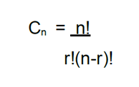

PROBABILIDAD Y ESTADÍSTICA
COMBINACIONES
Combinación sin repetición ejemplo:
Aplicando fórmula
(1,1) | (1,2) | (1,3) | (1,4)
(2,1) | (2,2) | (2,3) | (2,4)
(3,1) | (3,2) | (3;3) | (3,4)
(4,1) | (4,2) | (4,3) | (4,4)
n = 4
r = 2
$$C_{4}^{2}=\frac{\left(4\right)!}{2!\left(4−2\right)!}=6$$
Nº de arreglos = 6
27

Slide 30

PROBABILIDAD Y ESTADÍSTICA
COMBINACIONES
Ejemplo de Combinación sin repetición
Un alumno decide presentar 3 de las 5 evaluaciones (aritmética, español, inglés, religión, sociales) que tiene pendientes en su colegio. ¿De cuantas maneras diferentes puede elegir esas evaluaciones?
$$C_{5}^{3}=\frac{\left(5\right)!}{3!\left(5−3\right)!}=10$$
28

Slide 31
PERMUTACIONES

Slide 32

PROBABILIDAD Y ESTADÍSTICA
PERMUTACIONES
Es el número de arreglos posibles en donde SI interesa el orden.
Son aquellas formas de agrupar los elementos de un conjunto teniendo en cuenta que SI influye el orden en que se colocan
30

Slide 33
PROBABILIDAD Y ESTADÍSTICA
PERMUTACIONES
Permutación con repetición
Son las distintas agrupaciones formadas con r elementos que pueden repetirse, eligiéndolos de entre los n elementos de que disponemos, considerando que influye el orden de colocación de sus elementos.
31

Slide 34
PROBABILIDAD Y ESTADÍSTICA
PERMUTACIONES
Permutación con repetición ejemplo:
Con el conjunto X= {1, 2, 3, 4} formar pares. De manera gráfica vemos:
Como SI importa el orden, no es lo mismo (1,2) que (2,1), entonces consideramos cada una de ellas.
Y es con repetición puesto que repite (1,1) o (2,2)…
(1,1) | (1,2) | (1,3) | (1,4)
(2,1) | (2,2) | (2,3) | (2,4)
(3,1) | (3,2) | (3;3) | (3,4)
(4,1) | (4,2) | (4,3) | (4,4)
Nº de arreglos = 16
32

Slide 35


PROBABILIDAD Y ESTADÍSTICA
PERMUTACIONES
Permutación con repetición ejemplo:
Aplicando fórmula
$${PR}_{n}^{r}=n^{r}$$
(1,1) | (1,2) | (1,3) | (1,4)
(2,1) | (2,2) | (2,3) | (2,4)
(3,1) | (3,2) | (3;3) | (3,4)
(4,1) | (4,2) | (4,3) | (4,4)
n = 4
r = 2
$${PR}_{4}^{2}=4^{2}=16$$
Nº de arreglos = 16
33

Slide 36

PROBABILIDAD Y ESTADÍSTICA
PERMUTACIONES
Ejemplo de Permutación con repetición
¿Cuántos arreglos o puntos de 3 coordenadas x, y, z será posible generar con los siguientes dígitos 0,1,2,4,6,y 9?
$${PR}_{6}^{3}=6^{3}=216$$
34

Slide 37
PROBABILIDAD Y ESTADÍSTICA
PERMUTACIONES
Permutación sin repetición
Son las distintas agrupaciones formadas con r elementos y no pueden repetirse, eligiéndolos de entre los n elementos de que disponemos, considerando que influye el orden de colocación de sus elementos.
35

Slide 38
PROBABILIDAD Y ESTADÍSTICA
PERMUTACIONES
Permutación sin repetición ejemplo:
Con el conjunto X= {1, 2, 3, 4} formar pares. De manera gráfica vemos:
Como SI importa el orden, no es lo mismo (1,2) que (2,1), entonces consideramos cada una de ellas.
Y no se cuentan las repeticiones (1,1) o (2,2)…
(1,1) | (1,2) | (1,3) | (1,4)
(2,1) | (2,2) | (2,3) | (2,4)
(3,1) | (3,2) | (3;3) | (3,4)
(4,1) | (4,2) | (4,3) | (4,4)
Nº de arreglos = 12
36

Slide 39


PROBABILIDAD Y ESTADÍSTICA
PERMUTACIONES
Permutación sin repetición ejemplo:
Aplicando fórmula
$$P_{n}^{r}=\frac{n!}{\left(n−r\right)!}$$
(1,1) | (1,2) | (1,3) | (1,4)
(2,1) | (2,2) | (2,3) | (2,4)
(3,1) | (3,2) | (3;3) | (3,4)
(4,1) | (4,2) | (4,3) | (4,4)
n = 4
r = 2
$P_{4}^{2}=\frac{4!}{\left(4−2\right)!}$= 12
Nº de arreglos = 12
37

Slide 40


PROBABILIDAD Y ESTADÍSTICA
PERMUTACIONES
Ejemplo de Permutación sin repetición
¿Cuántos números (arreglos) de cinco cifras distintas se pueden formar con las cifras impares?
n = 5 (1,3,5,7,9)
r = 5
$$P_{5}^{5}=\frac{5!}{\left(5−5\right)!}$$
$$P_{5}^{5}=120$$
38

Slide 41

PROBABILIDAD Y ESTADÍSTICA
PERMUTACIONES
Permutación lineal
Permutaciones de diferentes objetos tomados todos a la vez. El total de permutaciones de un conjunto de objetos tomados todos a la vez, se obtiene razonando en forma similar del principio fundamental de contar:
P n$=n!$
39

Slide 42
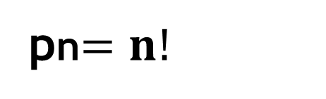
PROBABILIDAD Y ESTADÍSTICA
PERMUTACIONES
Permutación lineal ejemplo:
¿De cuantos modos puede disponerse en una fila dos profesores que nunca se separan y 6 estudiantes?
pn$=n!$
Aplicando fórmula
Considerar las permutaciones de los maestros y después considerarlos como uno solo porque nunca se separan, además de los 6 estudiantes
Pn= 2!7! = (2x1)(7x6x5x4x3x2x1)=(2x5,040)=10,080
40

Slide 43

PROBABILIDAD Y ESTADÍSTICA
PERMUTACIONES
Permutación cíclica
Son las distintas agrupaciones formadas con n elementos colocación de sus elementos de manera cíclica.
P n$=(n−1)!$
41

Slide 44
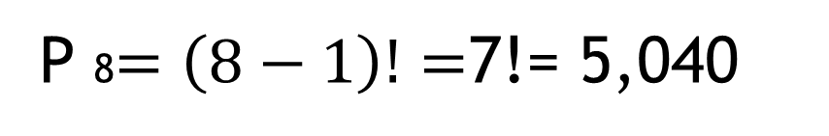
PROBABILIDAD Y ESTADÍSTICA
PERMUTACIONES
Permutación cíclica ejemplo:
En una mesa para un debate, ¿de cuántas formas distintas pueden sentarse ocho personas si es una mesa redonda?
Aplicando fórmula
P 8$=\left(8−1\right)!=$7!= 5,040
42

Slide 45

PROBABILIDAD Y ESTADÍSTICA
PERMUTACIONES
Permutación por grupos
Es el número de permutaciones de n objetos de los cuales n₁ son similares de alguna manera, n₂ son similares de otra manera, …. , nr son similares aún de otra manera, es
$$P_{n_{1}n_{2}n_{3}}^{n}=\frac{n!}{n_{1}!,n_{2}!,n_{3} !…n_{n}!}$$
43

Slide 46
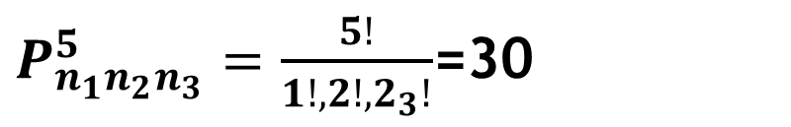
PROBABILIDAD Y ESTADÍSTICA
PERMUTACIONES
Permutación por grupos ejemplo:
Cuantos números de cinco cifras hay en las que el 2 aparezca una vez, el 7 dos veces y el 9 dos veces también. En este caso se tiene: n=5! n₁=1!; porque el 2 aparece una vez. n₂=2! Porque el 7 aparece dos veces y n₃=2! Porque el nueve aparece 2 veces
$P_{n_{1}n_{2}n_{3}}^{5}=\frac{5!}{1!,2!,2_{3}!}$=30
44

Slide 47
REFERENCIAS
Lind, D. (2012) Estadística Aplicada a los negocios y la economía. México. Décimo Quinta edición. Editorial Mc Graw Hill
Spiegel,M. (2013). Probabilidad y Estadística. México. Cuarta edición. Editorial Mc. Graw Hill Educación.
Wolepole, R. (2012) Probabilidad y Estadística para ingeniería y ciencias. México. Novena edición. Editorial Prentice Hall.
Anderson, D. (2015). Estadística para los Negocios. México. 12 ed. Editorial Cengage
45

Slide 48
REFERENCIAS
5. Newbold, P. (2010). Estadística para administración y economía. México. Sexta edición. Editorial Pearson.
Imágenes diversas de google.
46

